Slide 1
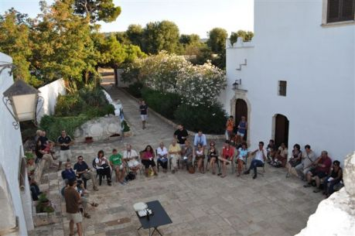
Masseria Brancati di Ostuni (Br) Azienda olivicola e olearia condotta in agricoltura biologica
Oggi 29/05/2014 siamo andati a visitare la masseria Brancati di Ostuni, che è una masseria polifunzionale, perché oltre ad essere un’azienda olivicola ed olearia condotta in agricoltura biologica è anche un bed & breakfast.
Completamente immersa nel verde di maestosi alberi di ulivo, questa masseria fortificata conserva intatte le sue caratteristiche originarie, testimonianze di storia.
Possiede due frantoi, di cui uno antichissimo con tracce romane e messapiche ed uno ottocentesco.
Questa azienda produce ottimo olio che reca sull’etichetta la dicitura «Da olivi secolari di Puglia» secondo la L.R. N. 14/07

Slide 2
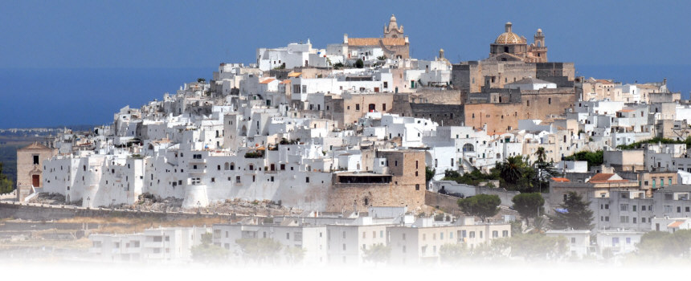
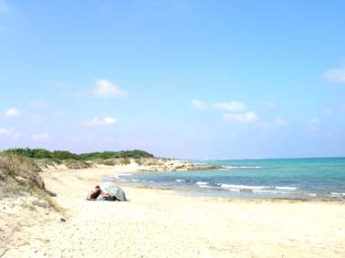
Masseria Brancati Azienda olivicola e olearia
La masseria dista 5 km dalle coste rocciose e le spiagge (Bandiera Blu d'Europa per 19 anni consecutivi) e 5 km dal borgo medievale della "Città Bianca".
L’azienda ha ottenuto il marchio «Turismo Sostenibile», per il rispetto dei requisiti di qualità e di sostenibilità ambientale, certificato dal sistema dei Parchi e delle Riserve Naturali della provincia di Brindisi. Si fregia inoltre del «marchio del Parco delle Dune Costiere» che esprime il concetto di appartenenza a un territorio di pregio ambientale, ma anche di poter garantire all'ospite il soggiorno in una struttura attenta al rispetto e alla tutela del territorio.

Slide 3
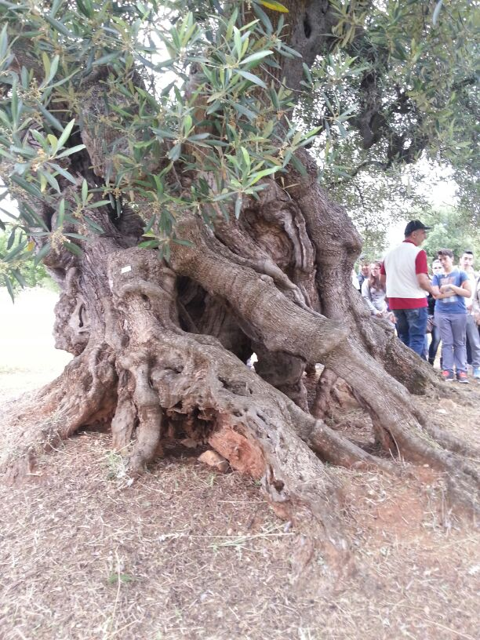
MASSERIA BRANCATI DI OSTUNI (BR)
E’ una delle masserie più belle di Ostuni con ancora il sesto d’impianto romano (50 alberi per ettaro) e senza alcun rinfittimento: un paesaggio davvero unico!
Sono presenti più di 1000 ulivi plurisecolari, alcuni dei quali millenari (fino a 2.500 anni). Ma come è stata determinata l’età di queste piante? E’ importante verificare se ci sono testimonianze storiche, ed infatti proprio di questi uliveti costituiti prevalentemente dalla varietà che egli chiamò «Salentina» (oggi detta «Ogliarola Salentina» quindi denominata quasi allo stesso modo) ne ha parlato nel primo secolo dopo Cristo l’agronomo romano Columella: la sua descrizione rispecchia perfettamente l’assetto degli oliveti presenti nel nostro territorio.
Inoltre gli ulivi sono stati datati con il metodo del Carbonio 14, che ha dimostrato la presenza di numerosi esemplari ultramillenari: parliamo quindi di alberi che dal periodo dei romani ed ancor prima erano già qui a produrre olive, come oggi!
Corrado, il proprietario della masseria, ci ha raccontato che gli ulivi presentano delle superfici ingrossate - ”mammelloni”- ricchi di cellule capaci di rigenerarsi, che li rendono così longevi.

Slide 4
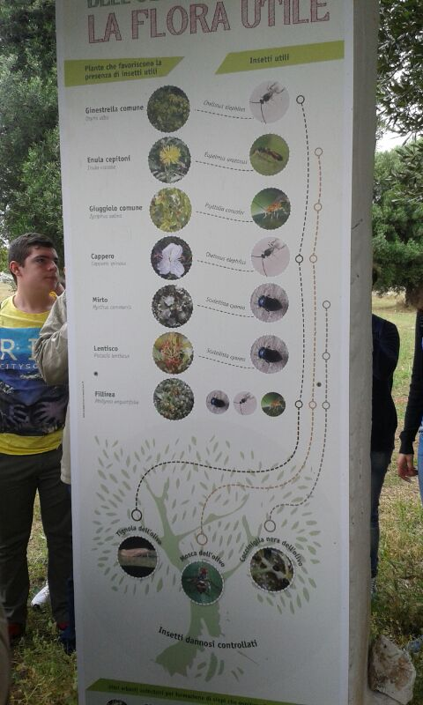
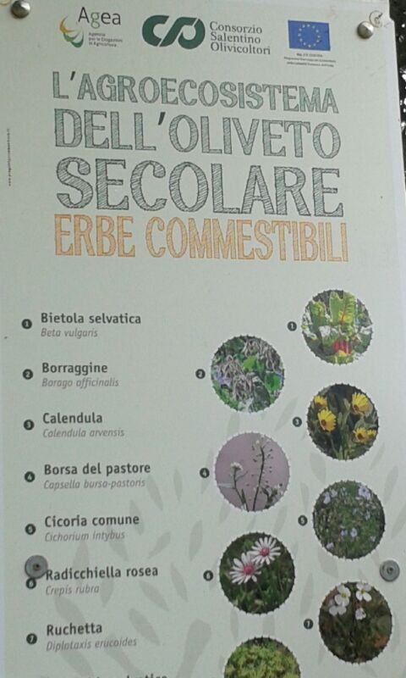
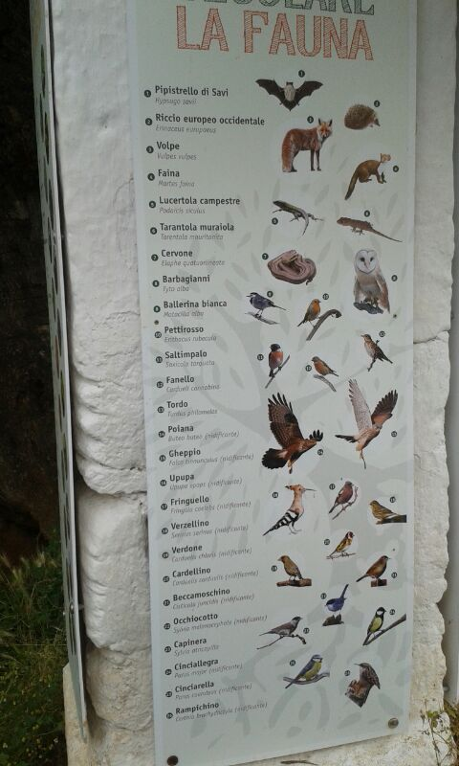
MASSERIA BRANCATI
L’azienda è condotta in agricoltura biologica, quindi è permesso solo l’utilizzo di pochissimi prodotti per combattere le malattie delle piante, come:
- l’ossicloruro di rame che combatte i funghi che attaccano la pianta dell’olivo.
- per l’olivo la nemica principale è la mosca olearia perché punge le olive deponendo le uova e le larve mangiano la polpa. Quando le olive sono attaccate dalla mosca, l’olio che ne deriva è più acido.
Chi fa produzione in biologico può combattere contro queste mosche utilizzando una specie di “marmellata” chiamata “SPINTOR FLY” che spruzzata sulle olive attira le mosche e le fa morire.
Un oliveto biologico è ricchissimo di biodiversità, come mostrano i cartelli relativi alla flora e fauna dell’uliveto che abbiamo visto in masseria, prodotti dal Parco delle Dune Costiere.

Slide 5
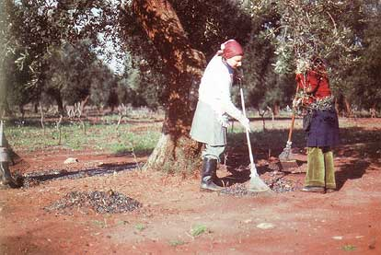
MASSERIA BRANCATI
Inoltre Corrado ci ha spiegato il ciclo dell’ulivo:
a fine maggio fiorisce;
dopo 20 giorni si fa un trattamento a base di rame che elimina le farfalle;
in primavera c’è la potatura
la raccolta inizia a novembre.
Ci ha detto che ci sono diversi tipi di raccolta in base alla qualità di olio che si vuole ottenere; in passato si raccoglievano le olive solo da terra usando una scopa, ma la qualità dell’olio ottenuto era molto scarsa, detta «lampante», non utilizzabile come olio da tavola.
L’olio lampante nei tempi antichi veniva utilizzato per accendere le lampade.

Slide 6
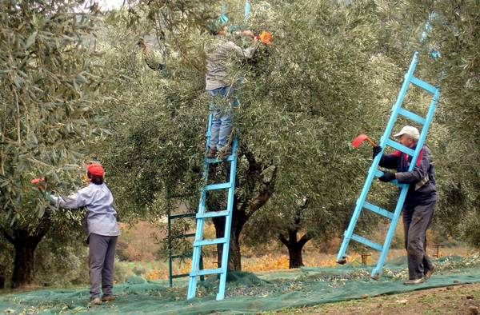
MASSERIA BRANCATI
Oggi la maggior parte degli olivicoltori preferiscono utilizzare metodi che garantiscono la produzione di una migliore qualità dell’olio:
Il primo è mettere la rete sotto la pianta e aspettare che le olive cadano da sole già mature. Normalmente si aspetta da 7 ai 10 giorni per ottenere un buon olio, mentre se superiamo un mese otterremo un olio lampante.
Il secondo metodo di raccolta consente di ottenere una migliore qualità: si mettono le reti sotto gli alberi e si raccolgono le olive usando attrezzi come scuotitori o pettini pneumatici se gli ulivi sono secolari: le olive devono essere frante nelle 24 ore!

Slide 7
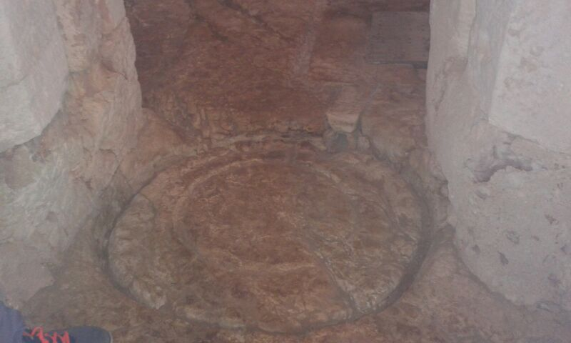
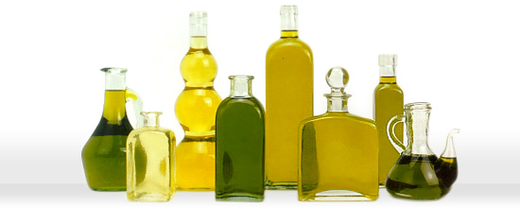
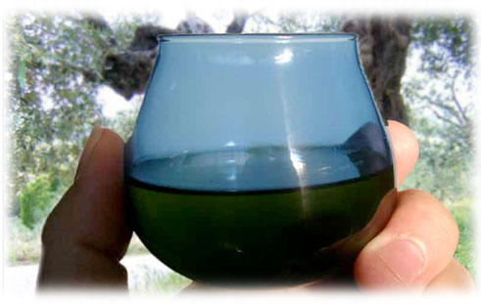
MASSERIA BRANCATI
Dopo siamo andati a visitare i due frantoi della masseria, uno dei quali ipogeo (sotterraneo) con resti di età romana e messapica, l’altro ottocentesco.
Nel frantoio si ottiene l’olio dalla spremitura delle olive.
Infine abbiamo fatto un piccolo corso di assaggio dell’olio, per comprendere pregi e difetti degli olii di oliva. Ci hanno fatto mettere a confronto tre tipologie differenti di oli vergine, extra vergine e lampante sulla base delle seguenti caratteristiche organolettiche: sapore e odore.
Si è anche parlato del colore dell’olio ed è stato sottolineato che spesso si aggiunge clorofilla per indurre a credere che si tratta di olio franto da poco.
Vasca e macina nel frantoio ipogeo
Base di una pressa di età messapica

Slide 8
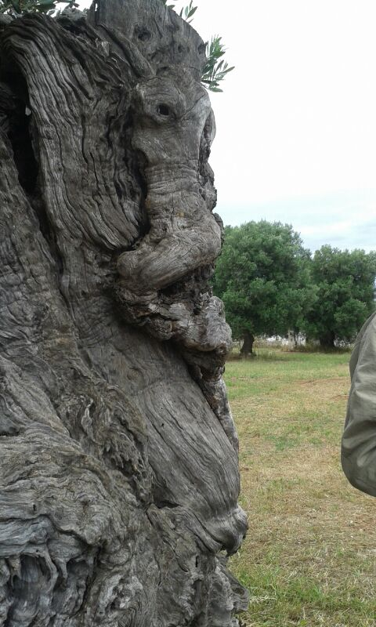
MASSERIA BRANCATI
Questa masseria ha ricevuto grande visibilità mediatica, sul suo sito possiamo trovare alcuni filmati, mandati in onda in famose trasmissioni RAI tra cui GEO e GEO.
Qui si svolgono anche varie manifestazioni, come sfilate di auto e moto d’epoca; sponsorizzazione di libri; attività sportive, ecc.
E’ stata un’esperienza formativa interessante e la cosa che maggiormente ci ha colpito sono le varie figure che si possono trovare nei diversi alberi.
In questo albero si vede la figura di un elefante con una lunga proboscide

Slide 9
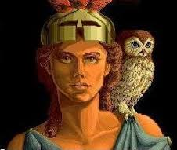
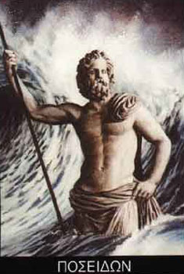
MASSERIA BRANCATI
La mitologia greca attribuisce ad Atena la nascita del primo olivo che sorse nell’Acropoli a protezione della città di Atene.
La leggenda racconta che Zeus dovendo affidare la sovranità dell’Attica, portò alla sfida tra Poseidone ed Atena. I due si sfidarono costruendo un dono per il popolo. Poseidone, colpendo con il suo tridente il suolo, fece sorgere il cavallo più potente e rapido, in grado di vincere tutte le battaglie; Atena, invece, colpendo la roccia con la sua lancia, fece nascere dalla terra il primo albero di olivo, simbolo di longevità. Zeus scelse l’invenzione più pacifica ed Atena divenne la dea di Atene.
Un figlio di Poseidone cercò di sradicare l’albero di Atena, ma non vi riuscì, anzi si ferì nel commettere il gesto sacrilego e morì. Quella roccia che resistette era appunto l’acropoli, dove la pianta dell’olivo venne presidiata dai soldati perché sacra ai greci.
La dea Atena

Slide 10
MASSERIA BRANCATI
La progettazione della nostra settimana di escursioni è stata fatta nel rispetto dei principi del turismo sostenibile, nell’ambito di un progetto che mira a promuovere questo concetto tra la società civile ed i giovani, anche coinvolgendo le scuole.
Infatti «turismo sostenibile» significa destagionalizzare, fruire senza danneggiare l’ambiente che ci ospita, godere del paesaggio naturale ed agrario, conoscere la cultura e l’identità locali, tra cui anche il nostro territorio, la nostra gastronomia, in nostri prodotti tipici.
Il turismo scolastico è una forma di turismo sostenibile perché avvicina i giovani al territorio, alla natura, alla cultura locali, e li educa a fruire del territorio rispettandolo.
Il progetto di che trattasi, che vede la collaborazione di diversi Paesi del bacino del Mediterraneo, si chiama «Live Your Tour» proprio per incarnare i concetti di sostenibilità prima richiamati ed è finanziato dall’Ue attraverso lo strumento finanziario ENPI (European Neighbourhood and Partnership Instrument).

Slide 11
Credits
(1ªA-IPSSS) : Alò Morena, Chirico Lucia, Fumarola Chiara, Valente Aurora.
(1ªA-IPSEOA): Chirico Serena , Lenti Simone, Mottola Vanessa, Peluso Francesco, Venuti Monica.
(1ªB-IPSEOA): d’Amico Roberta, Derinaldis Sonia,Tirca Georgiana, Vitale Rossella, Zaccaria Alessandra.
(1ªC-IPSEOA): Incalza Gianluca, Lacorte Paolo, Santoro Sofia, Totero Alberto.
(1ªD-IPSEOA): Andriola Ginevra, Caliandro Isabella, Elia Emanuela, Santoro O. Giuseppe, Vitale Antonio.
(1ªE-IPSEOA): Bonifacio Valeria, Saponaro Alessio, Tarì Domenico, Urso Gabriele, Venerito Selenia.
(1ªF-IPSEOA): Della Corte Vita, Nisi Giovanni, Palmisano Vitantonio, Passiatore Alex, Salicandro Salvatore.
(1ªG-IPSEOA): D’Arcangelo Alessio, De Siati Andrea, Di Lauro Eligio, Fedele Ilaria, Lenti Arianna, Lupo Chiara, Menga Leonardo, Ndongbou Francois Gabriel.
(1ªH-IPSEOA): Antonazzo Sonia, Aquaro Michela, Indelicato Jany, Mastro Sara, Gambardella Carmen , Ottaviano Carmine.

